Slide 1



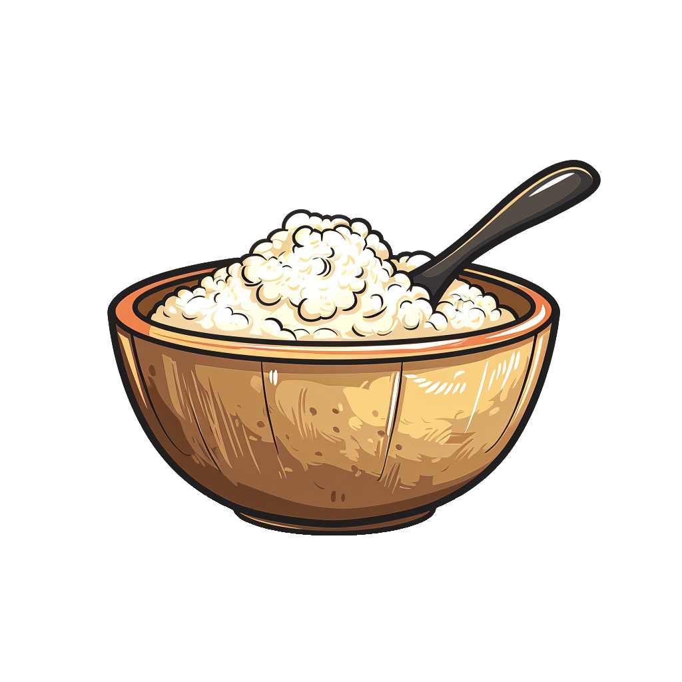

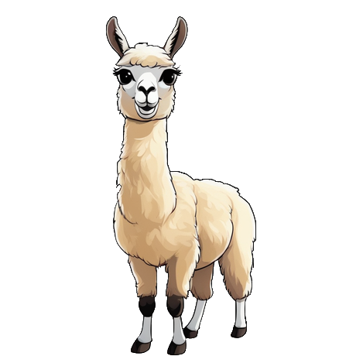


софа
лапа
лама
каша
каша
ламо
киша
лама
сова
лама
сува
ваша
каша
каса
каша
лама
пама
зова

